Slide 2
О Фонде
Фонд микрофинансирования НСО выдает микрозаймы субъектам МСП с 2010 года
Является исполнителем Национального проекта «Малое и среднее предпринимательство и поддержка индивидуальной предпринимательской инициативы»
Предоставляет доступ предпринимателей к льготным финансовым ресурсам на территории НСО
Единственный учредитель Фонда - Министерство промышленности, торговли и развития предпринимательства Новосибирской области

Slide 3
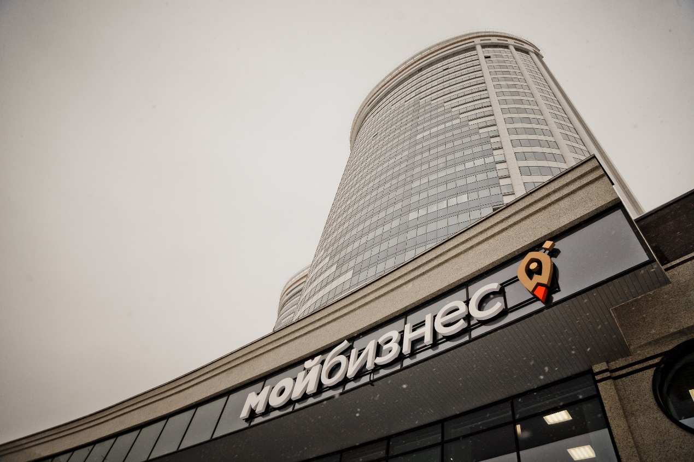
Наш адрес
г. Новосибирск, ул. Сибревкома, 9 офис 3

Slide 4
Результаты работы Фонда микрофинансирования
 | C 2010 года
Всего выдано займов | 4 473 займов
 | 6 204 325 тыс. руб.
начинающим предпринимателям | 377 займов
 | 399 648 тыс. руб.
самозанятым гражданам | 91 займ
 | 24 574 тыс. руб.
займов без залога | 364 займа
 | 311 797 тыс. руб.

Slide 5
Наши заёмщики
Субъекты малого и среднего предпринимательства:
- юридические лица
- ИП
(в т.ч. действующие в сфере сельского хозяйства)
Самозанятые граждане
(в т.ч. ведущие ЛПХ)

Slide 6
Основные требования к заемщику
осуществление деятельности и нахождение на территории НСО
отсутствие отрицательной кредитной истории
отсутствие просроченной задолженности перед бюджетом (> 50 тыс. руб.)
отсутствие задолженности по з/п (> 3 мес.)
заемщик не должен находиться в состоянии банкротства
положительный финансовый результат
по итогам последнего отчетного года
«подакцизникам» -
ВЫДАЕМ

Slide 7
На какие цели можно взять микрозаем
Инвестиционные цели
приобретение недвижимости (помещения, строения, земли), закуп основных средств (оборудования, авто и спецтехники, КРС)
Пополнение оборотных средств
оплата материалов, сырья, ГСМ, запчастей, ремонта авто и спецтехники, обучения сотрудников, арендных платежей
Рефинансирование банковских кредитов
если кредит получен в банке на предпринимательские цели
Не более половины годового дохода

Slide 8
Размер микрозайма
400 тыс. руб. 5 000 тыс. руб.
Инвестиционные цели
Рефинансирование банковских кредитов
Пополнение оборотных средств
Пополнение оборотных средств
300`000 рублей
600`000 рублей
900`000 рублей
Не более половины годового оборота
Для начинающих предпринимателей и самозанятых
размер займа определяется исходя из предоставленного бизнес-плана и предлагаемого залога

Slide 9
Наши продукты
Основной | Антикризисный | Для социального предпринимательства и моногорода
7,5 % | 5 % | 3,75 %
Основная масса заемщиков | субъекты МСП, пострадавшие от распространения коронавирусной инфекции (Постановление правительства РФ № 434 от 3.04.2020) начинающие предприниматели Самозанятые | социальные предприниматели субъекты МСП и самозанятые, зарегистрированные и осуществляющие свою деятельность на территории моногородов Новосибирской области
Сумма микрозайма: от 30 000 руб. до 5 000 000 руб.
Срок микрозайма: от 3 мес. до 36 мес.

Slide 10
Условия выдачи микрозайма
Наличие обеспечения (поручительство, залог, поручительство Гарантийного фонда)
Микрозайм имеет целевой характер
Займы выдаются только безналичным способом

Slide 11
Обеспечение займа
Займы
от 300 тыс. руб. до 5 000 тыс. руб.
выдаются под залог
залог транспортных средств
залог недвижимого имущества
поручительства юридических лиц
поручительства физических лиц
поручительство Гарантийного фонда НСО
комбинированные схемы
Займы
до 300 тыс. руб.
выдаются без залога

Slide 12
Пакет документов
Внешние документы
справка из налоговой
справка из банка
Внутренние документы
финансовая отчетность
свидетельства о регистрации
внутренние справки
технико – экономическое обоснование займа (бизнес-план)

Slide 13
Схема предоставления микрозаймов
Предприниматель подаёт заявку на получение займа на сайте Фонда www.microfund.ru
Оформление договоров займа, поручительства и залога
Перечисление суммы займа на расчетный счет заёмщика
В случае положительного решения, собирает пакет документов согласно перечня
Фонд проводит экспертизу по оценке платежеспособности заёмщика и принимает решение о возможности предоставления займа

Slide 14
Подводя итог
Преимущества Фонда микрофинансирования НСО:
низкая процентная ставка
минимальный пакет документов
поддержка начинающих предпринимателей
возможность финансирования без залога
оперативность рассмотрения заявки
многолетний опыт работы с предпринимателями
Главная наша задача – оказать поддержку предпринимателю, научить его пользоваться льготными денежными ресурсами для достижения своих предпринимательских целей.

Slide 15
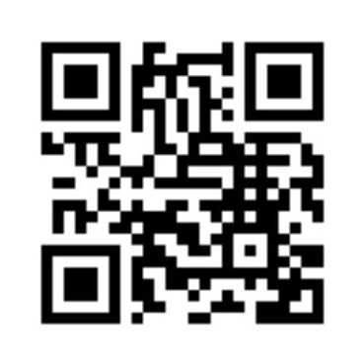
8 (383) 209-13-33, 8-800-600-34-07
@microfond54
630007, г. Новосибирск, ул. Сибревкома, 9 офис 3
www.microfund.ru

